Slide 1
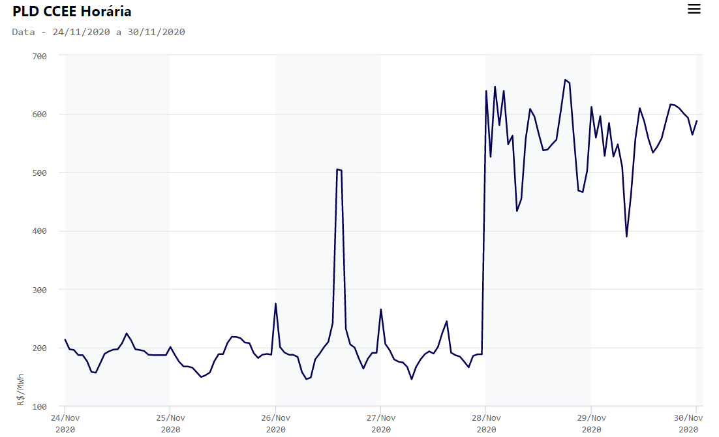
Nordeste
Visão no final do dia
24 de novembro. Você só vê o PLD publicado para o dia 25!
Visão no final do dia
26 de novembro
O SIDH diz: carregue
mas só descarregue no dia 26
=~300 R$/MWh
Aí você pergunta: Por que não aproveitar esse pico de PLD no final do dia 25 ???
Sua posição no tempo

Slide 2
Nordeste
O SIDH diz: fique parado,
só descarregue no dia 27
Visão no final do dia
25 de novembro. Você está vendo o PLD publicado para o dia 26.
=~500 R$/MWh
Aí você pergunta: Por que não aproveitar esse pico???

Slide 3
Nordeste
Visão no final do dia
27 de novembro
O SIDH diz: fique parado,
só descarregue no dia 28
Aí você fica P da vida e xinga até a última geração do SIDH !!!

Slide 4
Nordeste

